Slide 1
Активирование учебной мотивации обучающихся по биологии.
Учитель биологии
МОУ «Турочакская СОШ им. Я.И. Баляева»
Хабарова Ю.Ю.

Slide 2
Л.С. Выготский писал:
«Прежде чем призвать ребенка к какой-либо деятельности, заинтересуй его».
Однако известно, что если взять успех обучения за 100%, то от учителя и его методов зависит только 15%, остальные 85% распределяются следующим образом:
способность к предмету – 30%,
интеллигентность – 20%,
мотивация – 30%,
внимание и усердие – 5%.

Slide 3
Мотив - это то, что побуждает человека к действию.
Мотивация – важнейший компонент структуры учебной деятельности, а для личности выработанная внутренняя мотивация есть основной критерий ее сформированности.
Он заключается в том, что ребенок получает “удовольствие от самой деятельности, значимости для личности непосредственного ее результата”

Slide 4
Виды мотивации
Внешняя
мотивация
Внешне положительная
(желание хорошо учиться,
получать высокие оценки)
Внешне отрицательная
(чтобы не ругали, отстали с просьбами)
Внутренняя нравственно-волевая мотивация

Slide 5
Факторы мотивации учебной деятельности по биологии
содержание и объем учебного материала;
материально-техническая база обучения;
педагогические действия: организационные формы обучения, методы обучения, стиль педагогической деятельности;
оценка учебной деятельности: ее результатов и процесса.

Slide 6
Содержание и объем учебного материала:
интересные и парадоксальные биологические факты,
практическая направленность учебного материала,
связь нового материала с ранее изученным,
восприятие эстетических достоинств объектов и процессов живой природы,
профориентационная деятельность

Slide 7
Материально-техническая база обучения:
натуральные объекты,
приборы и лабораторное оборудование,
средства на печатной основе,
муляжи и модели,
экранно-звуковые средства обучения,
электронные пособия,
учебно-методическая и дополнительная литература.

Slide 8
Педагогические действия: формы обучения, методы обучения, стиль:
групповая форма деятельности на уроке и вовнеурочной деятельности,
продуктивные методы обучения:
эвристическая беседа,
проблемное изложение материала,
решение биологических задач,
создание мультимедийных
презентаций и т.п.
стиль деятельности учителя (авторитарный, демократический, либеральный)

Slide 9
Качества учителя, стимулирующие у учащихся появление и проявление интереса к предмету:
Эрудиция учителя, умение последовательно усложнять познавательные задачи.
Увлеченность предметом.
Любовь к работе.
Доброжелательное отношение к учащимся.
Вера в ученика, в его познавательные силы (педагогический оптимизм).
Стремление к максимальной гибкости.
Способность к сопереживанию и сочувствию, восприимчивость к потребностям учащихся.
Умение придать личностную окраску преподаванию.
Владение стилем доверительного (неформального) общения с учащимися.
Эмоциональная уравновешенность, уверенность в себе, жизнерадостность.

Slide 10
Приемы мотивации учебной деятельности: Выход за пределы:
Используйте межпредметные знания, чтобы показать свою компетентность в иных сферах знаний
Цитируйте стихи:
«Я должен над цветами наклониться
Не для того, чтоб рвать или срезать
А чтоб увидеть добрые их лица
И доброе лицо им показать.»

Slide 11
Использование цитат, пословиц и поговорок:
8 класс. Тема «Осанка.
Предупреждение плоскостопия» начинаю с поговорки «Без осанки конь корова»
Вопрос: Как объясните это выражение
7 класс Тема «Приматы» можно начать с цитаты: «...накопление знаний подобно росту дерева...» Винсон Браун
Учитель. Вот и сегодня мощный ствол биологических знаний каждого из вас прирастет новой веточкой сведений о совершенно удивительной группе животных – о приматах

Slide 12
Вхождение в образ:
6 класс. Урок по теме «Царство Растения»
Представьте, что Вы папоротник. Расскажите о себе.
7 класс. Тема «Рыбы».
Представьте, что Вы – рыба, что Вам удается так быстро плавать в воде?

Slide 13
Фантастическая добавка:
Учитель дополняет реальную ситуацию фантастикой, например, может переносить учебную ситуацию на фантастическую планету; изменять значение любого параметра, который обычно остается постоянным или имеет вполне определенное значение; придумать фантастическое растение или животное и рассмотреть его в реальном биоценозе;
5 класс. Тема «Среды обитания живых организмов».
Нарисуйте фантастическое животное, которое может обитать во всех средах?
7 класс. Тема «Птицы»
Как бы выглядел человек, если б он мог летать?

Slide 14
Раскодируй: расшифровать тему урока
21, 43, 64, 36, 55, 32, 24
61, 64, 26, 34, 24, 32
 | 1 | 2 | 3 | 4 | 5 | 6
20 | ц | е | з | о | ё | и
30 | д | в | н | б | я | с
40 | ж | к | а | х | ь | ш
50 | ю | л | п | щ | т | у
60 | г | м | ф | р | ъ | ч

Slide 15
Удивляй
Ничто так не привлекает внимание и не стимулирует работу ума, как удивительное.
Тема: «Тип Кишечнополостные». (7 класс).
Пример 1. Учитель: Это грандиозное сооружение в несколько километров шириной и 2200 км длиной возвели миллиарды маленьких строителей. Подумайте о каких строителях идет речь и к какому типу они относятся?
Пример 2. Учитель: Наблюдая за этим животным ученые сконструировали электронный прибор – «вестник штормов. Он помогает узнать о приближении шторма за 12 часов, может предсказать шквалы и грозы, тайфуны и ураганы. Что это за животное и как оно ведет себя во время шторма?

Slide 16
Да – нетка:
Учитель загадывает нечто (число, предмет, литературного героя, историческое лицо и др.). Учащиеся пытаются найти ответ, задавая вопросы, на которые учитель может ответить только словами: "да", "нет", "и да и нет".
Урок «Межвидовые взаимоотношения» 9 класс
Условие: В деревне N самое лучшее молоко и мало мужчин.
Ответ: Самое лучшее и вкусное молоко получается с поля полного клевера, но что бы было много клевера необходимо много пчел. А там где много мышей пчелам плохо, так как мыши поедают их улья. Грозой мышей являются коты и кошки! В деревнях (селах, поселках), где много старых дев часто бывает и много котов, т.к. статистике практической у каждой старой девы есть хоть один кот (кошка). Вывод: чем больше старых дев, тем больше котов, тем меньше мышей, тем больше пчел и клевера. Коровки его едят и получается замечательное молоко!!!

Slide 17
Вначале эмоции: Денис Майер

Slide 18
«Мозговой штурм» –
Коллективная творческая работа с целью решения определенной сложной проблемы. Всех учащихся объединяет совместная работа над поиском истины
1. Постановка проблемы
2. Генерация идей:
Полный запрет на критику и любую (в т.ч. положительную)
Необычные и даже абсурдные идеи приветствуются.
Комбинируйте и улучшайте любые идеи.
Записываем каждую идею.
Держите темп и напряжение обсуждения.
3. Группировка, отбор и оценка идей.

Slide 19
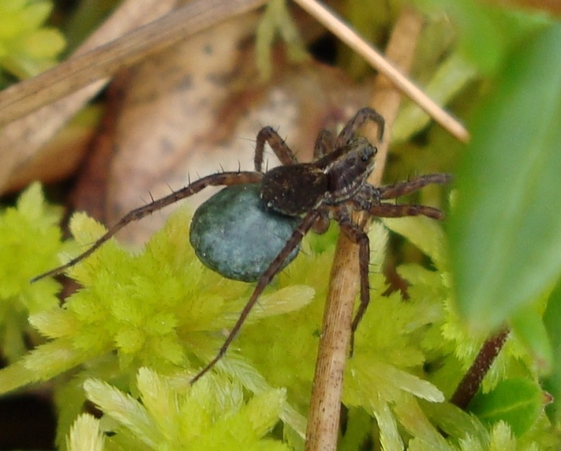
«Мозговой штурм» –
Задача:
В жизни каждого существа наступает время, когда любовное томление толкает его на поиски друга или подруги.
У некоторых пауков поиски самки опасны для жизни самцов: после спаривания самки убивают партнера и используют его как добычу. Что же делать пауку самцу, чтобы избежать опасности стать угощением?

Slide 20
Примеры задач для создания проблемной ситуации на уроке:
5 класс
Постановка проблемы: Грибы – это растения или животные?
Факт 1: Грибы похожи ни на растения, ни на животных, они могут расти в отсутствие света, но не могут двигаться, как животные
Факт 2: Грибы растут в течение всей жизни, как растения, но питаются только готовыми органическими веществами

Slide 21
Апелляция к жизненному опыту детей Какие изменения произошли с яблоком на правом рисунке? Как сохранить яблоко?

Slide 22
Лови ошибку:
Прочитайте текст и найдите две ошибки
Еще в древности было известно о целебных свойствах водорослей. В современной медицине водоросли не используются для лечения больных. Например, в состав водорослей входит кобальт, который применяется для лечения раковых опухолей. Водоросли содержат ценные органические вещества, из которых изготавливают клей для бумажной промышленности и пластмассу для текстильной. Глубинные водоросли Тихого океана используют для тушения лесных пожаров. Экстракт этих бактерий добавляют в воду, что препятствует испарению воды.

Slide 23
"Починить цепочку"
расставьте в правильном порядке события:
– изменение в последовательности нуклеотидов ДНК; – деление мутантной клетки; – радиоактивное воздействие на организм; – образование клона мутантной клетки; – заболевание организма.
Постройте логическую цепочку из следующих понятий:
эритроцит, кровеносная система, гемоглобин, кровь, организм.

Slide 24
Верите ли вы?
1. Что до урока в комнате больше бактерий, чем после?
2. Что бактерии, которые питаются, готовыми органическими веществами отмерших организмов называются сапротрофы?
3. Что изогнутые бактерии называются бациллы?
4. Что на каждую клетку человеческого организма приходится 10 бактерий, живущих в том же теле?
5. Что в 6 веке от чумы в Византии погибло 100 миллионов человек?
6. Что мыло помогает защититься от бактерий?

Slide 25
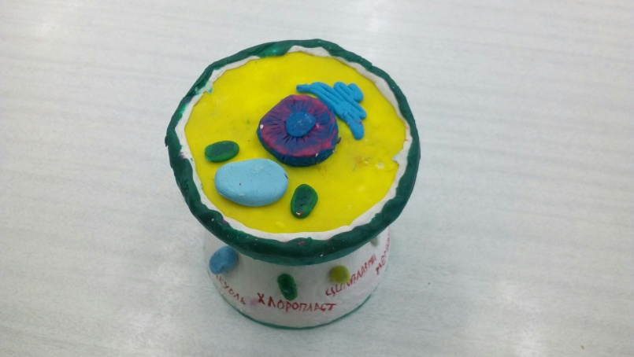
Творческое домашнее задание
5 класс, урок «Химические вещества клетки»
Сделайте доклад об использовании масличных культур человеком.
5 класс, урок «Ткани растения»
Подумайте, в каких областях своей деятельности, человек использует вещества, выделяемые растениями.
5 класс, урок «Строение растительной клетки»
Сделайте аппликацию растительной клетки, используя любой материал

Slide 26
Творческое домашнее задание
Создать презентацию
о профессии эколога, ландшафтного дизайнера, фермера, фармацевта, ветеринара и др. Отметить качества необходимые для людей этих профессий.
О значении насекомых в природе и жизни человека.
О многообразии моллюсков.

Slide 27
Нетрадиционные темы сочинений по биологии:
Тема: «Круглые черви» Возможные темы сочинений:
Признание в любви самца аскариды.
Как аскарид полюбил аскаридочку.
Примерное пояснение для учеников:
«Все животные, о которых мы говорили до сих пор, были гермафродитами. Какая между ними может быть любовь?! А аскариды – другое дело. Они не только раздельнополые, но и с половым диморфизмом. Вот и представьте себе, что самец аскариды просто потерял от страсти голову (окологлоточное кольцо). Как он признается в любви своей избраннице? Какие скажет комплименты, что подарит? Придумайте все это, только используйте побольше биологических фактов».

Slide 28
Нетрадиционные темы сочинений по биологии:
Тема: «Кольчатые черви» Возможные темы сочинений:
Бухгалтерская книга дождевого червя.
Отчет червя Колечкина (Малощетинкиной) о проделанной работе в огороде.
Примерное пояснение для учеников:
«Дождевые черви, как я уже говорил на уроке, – великие труженики. Допустим один из них, какой-нибудь Колечкин (Малощетинкина) был отправлен в командировку для улучшения огорода. По возвращении он представил отчет, где подробно указал, что и как он сделал и почему огороду это было полезно. В конце отчета он предлагает свои соображения о повышении эффективности работы дождевых червей в приусадебных хозяйствах. К отчету могут прилагаться и данные статистики: сколько своих коллег встретил Колечкин на вверенной ему сотке земли, сколько граммов почвы он переработал за отчетный период, и т.д.»

Slide 29
для повышения мотивации учебной деятельности школьников по биологии необходимо следующее:
1) признать в качестве приоритета в целеполагании урока биологии ориентацию на развитие личности учащихся;
2) видеть в каждом ученике проявляемые и скрытые способности;
3) рассматривать деятельность учащихся как основной способ, позволяющий преобразовывать педагогическое действие в собственно развивающие личность изменения;
4) стремиться включать в процесс обучения биологии субъектный опыт школьников (знания, умения, навыки, смыслы, эмоции, чувства, переживания) и сопоставлять его с социокультурными образцами, подлежащими усвоению;
5) понимать, что количественная оценка образовательных результатов по биологии должна обязательно сопровождаться качественной оценкой процессуальной ее стороны, важной для понимания механизма возникновения мотивации учебной деятельности. (А.В.Теремов)

Slide 30
Причина эффективной школьной мотивации на самом деле ОДНА!!!
ЭТО ИСКРЕННИЙ ИНТЕРЕС!
Он же Любопытство!
Он же Удовольствие!
Он же Внутренняя мотивация
(самая честная, верная, настоящая!)

Slide 31
Спасибо за внимание!

